Slide 1
Lesson 10
動畫
Horazon
手遊設計

Slide 2
2D動畫
常見的2D動畫類型
  Transform Animation
    移動、轉動
  骨架
    類似於3D遊戲中的骨架概念
  其他套件
    Spine, DragonBone, Live2D
  Sprite Animation
    稱為精靈圖動畫、連續圖

Slide 3
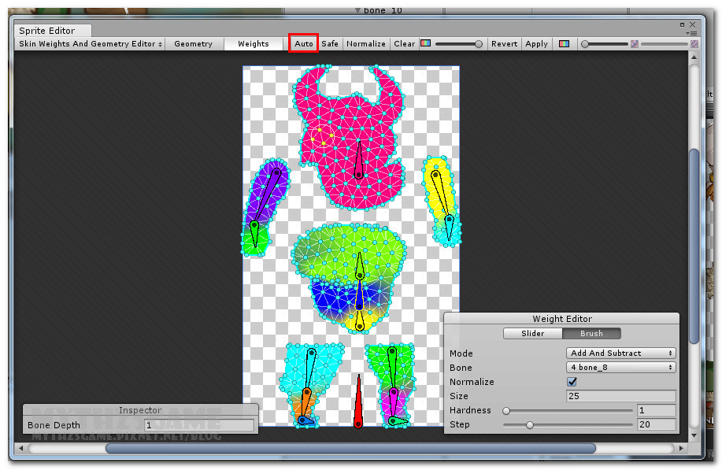
2D動畫 : 骨架
Unity內建2D骨架系統

Slide 4
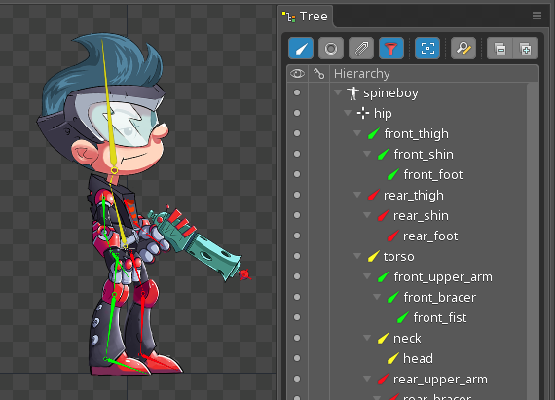
2D動畫 : Spine
試用範例

Slide 5
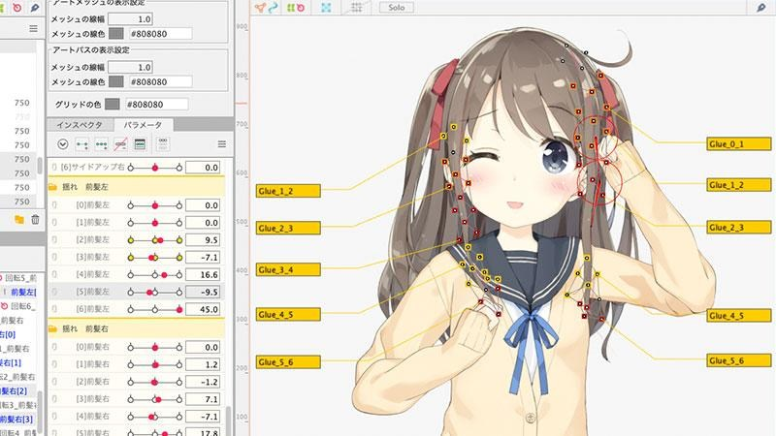
2D動畫 : Live2D

Slide 6
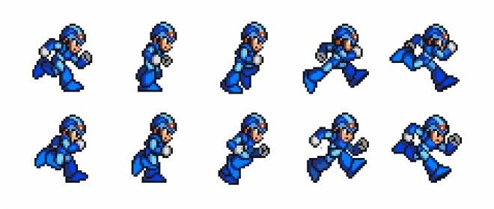
Animation : Sprite (精靈圖)
“拖拉”快速建立Sprite Animation
  多個Single Sprite
  Sprite Sheet
也會運用在部分3D中 (通常為UI 或 特效)

Slide 7
程式職位的工作
通常美術會直接製作出角色檔、動畫檔。再由程式放入Unity當中，通常就可直接使用。
Spine或其他方法可能需要安裝額外套件。
各方法在Unity中需要的調整方法視情況而定。
程式最主要的工作
  調整Animation Controller
  接上遊戲邏輯

Slide 8
名詞
Animator
Animator Controller
Animator Window
Animation
Animation Window

Slide 9
Animator
Animator
  Component、程式
  擁有一個執行中的AnimatorController並控制它
Animator Controller
  是一個檔案會放在Assets下
  定義動畫的「state 狀態」及其「transition 轉變」
Animator Window
  調整Animator Controller的視窗
  工具列 Window >Animation > Animator

Slide 10
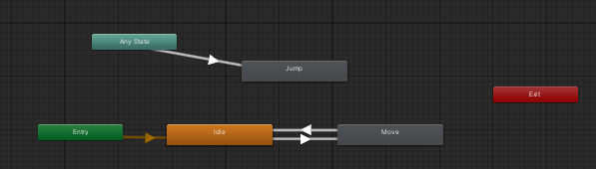
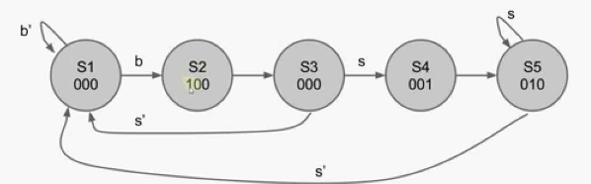
Animator
  定義動畫的「state 狀態」及其「transition 轉變」
有限狀態機 Finite State Machine

Slide 11
動畫建立流程
建立Animation
  方法1: 美術提供的素材
  方法2: Sprite Animation 拖拉快速建立
  方法3: 自行調整動畫
建立AnimatorController
  可能會在前一步驟中自動建立
在物件上加上Animator並掛載AnimatorController

Slide 12
動畫建立流程
修改AnimatorController
State
  使用的Animation
  速度
  Animation可設定Loop相關

Slide 13
動畫建立流程
修改AnimatorController
Transition
  Exit Time
  Transition Duration
  Can Transition To Self
  Transition Condition 條件
  建立Parameter
  設定條件

Slide 14
設計Animator Controller
Entry 與 Default State
Exit
AnyState

Slide 15
參考資料
Unity Engine
Spine
Live 2D
Rockman

